Slide 1
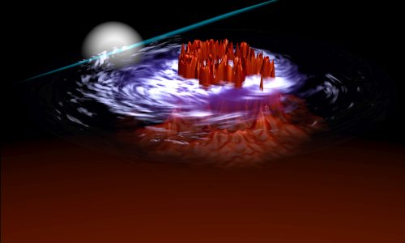
经典力学
习题课

Slide 2
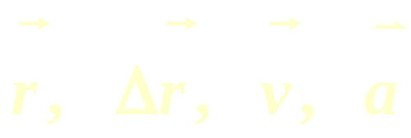





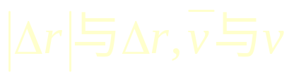
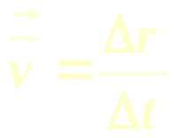
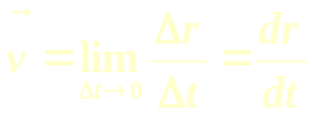
一 运动学：研究如何描写质点的运动
（1）一个模型—质点：忽略形状、大小，只有空间
位置，且有质量的点
（2）描述质点运动的物理量
矢量性,瞬时性,相对性,叠加性
描述质点运动状态的物理量
描述质点位置变化的物理量
描述质点运动状态变化的物理量
注意
区别: 位移和路程，
速度：

Slide 3
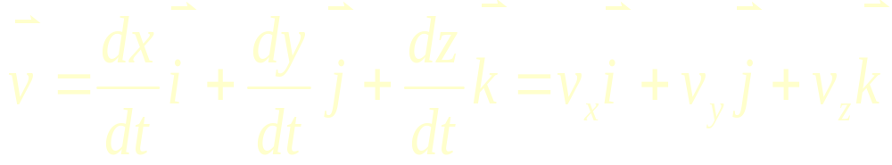
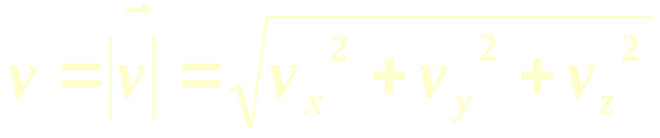
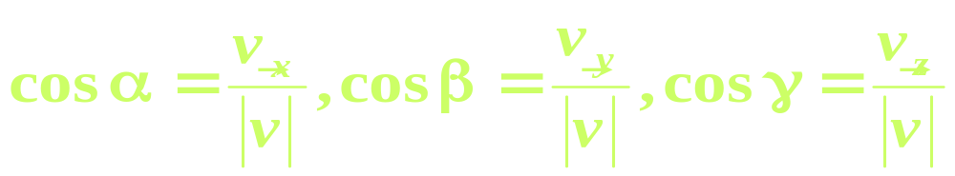
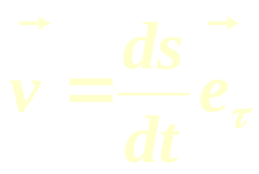
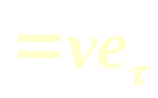
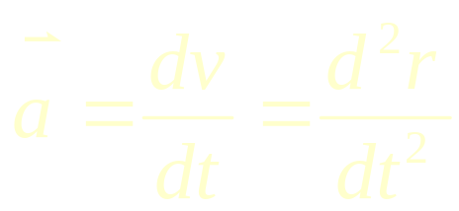
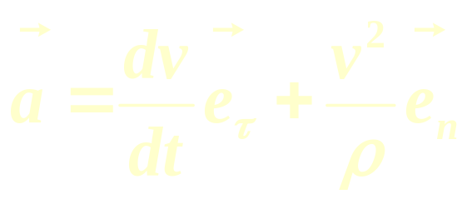
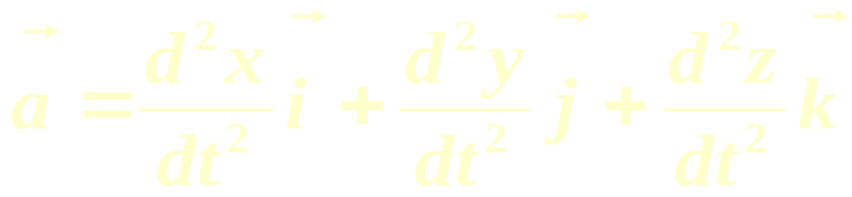
直角系：
大小：
方向：
自然坐标系：
加速度：
自然系：
直角系：

Slide 4

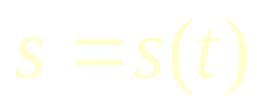

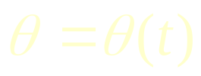
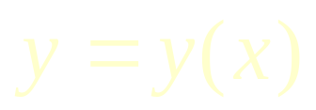
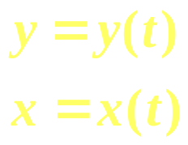
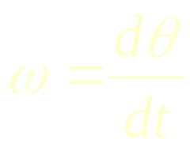
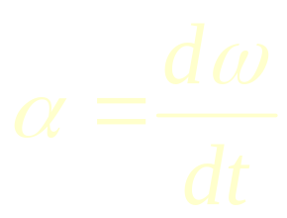

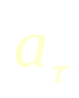



位矢随时间的某种函数关系
运动学的重要任务
(3)两个方程：
运动方程：
轨道方程：
运动方程的分量式
消去t
(4) 圆周运动：
角量：
线量：
关系(大小):
运动方程:

Slide 5






(5)运动学问题的两个类型:
求导
求导
求导
求导
积分
积分
积分
积分
讨论问题一定要先选取坐标系

Slide 6
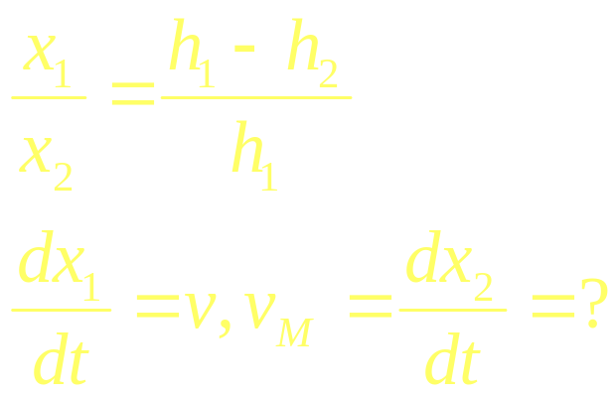
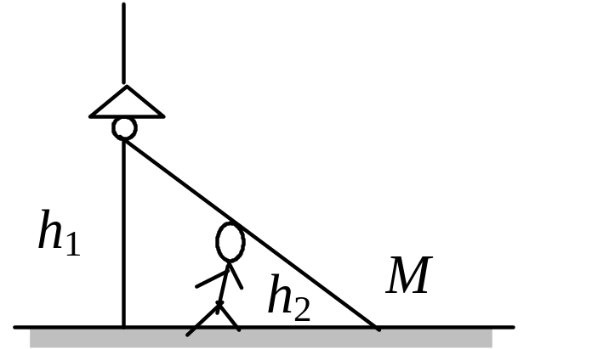
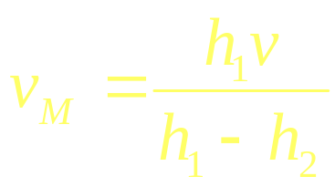
P1 一、5. 灯距地面高度为h1，一个人身高为h2，在灯下以匀速率v沿水平直线行走，如图所示．他的头顶在地上的影子M点沿地面移动的速度为v_{M} = ．
x₁
x₂
P1 一、4.加速度很多写得不正确

Slide 7









习题P23：1-4 如图所示，湖中有一小船，岸上有人用绳跨过定滑轮拉船靠岸，设滑轮距水面高度为h，滑轮到原船位置的绳长为l₀，试求：当人以匀速v拉绳，船运动的速度 v′为多少？
x
O
问题:是否有 ?
h
解：
θ
研究对象：船;建立坐标系
如图,O点选在定滑轮处.
y
x
注意：绳子上各点的移动速度不相同.(取绳上两点A,B,经过△t,运动到A’、B’，如图，二者位移的方向和大小都不同); 是绳端点的移动速度,即船速. v是收绳的速率，等于绳上各点沿绳方向的速度分量.绳速和船速是两个不同的概念.
x
o
B
B’
h
A’
A
x

Slide 8

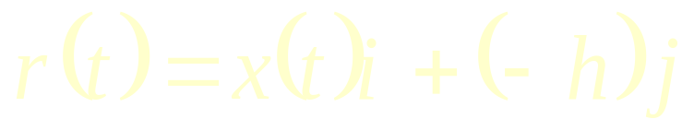

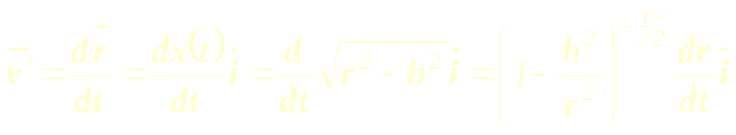
y
x
x
解法一：取直角坐标系。船的运动方程为
o
h
船的运动速度为

Slide 9
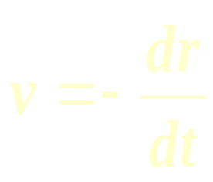
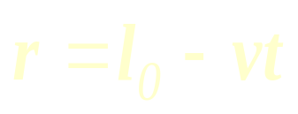
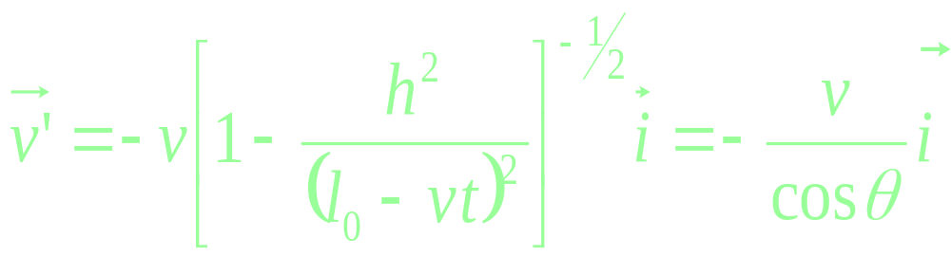
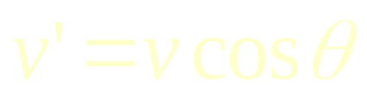
又因为
收绳的速率
由上式可看出,认为 是错误的,
即船速不是人收绳的速度在水平面上的分量,
真实的图像是:人收绳的速度只是船速沿绳方
向的分量(船速可分解为沿绳方向和垂直绳方
向两个分量）.
水平面与绳子的夹角θ随船的靠岸越来越大,
所以船速越来越快,船做变加速运动C.

Slide 10
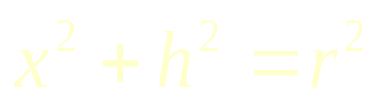

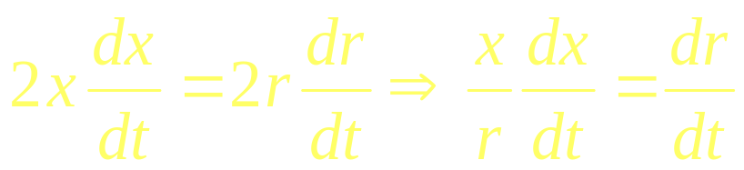

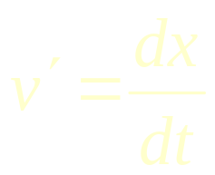
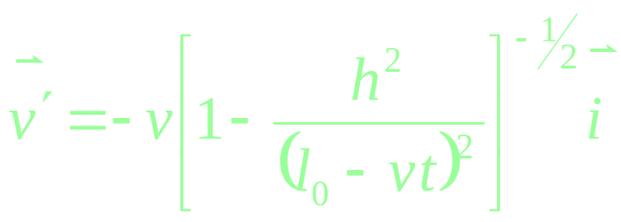
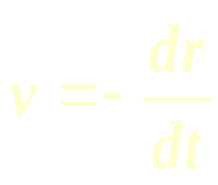
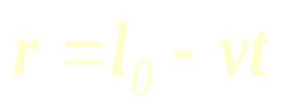
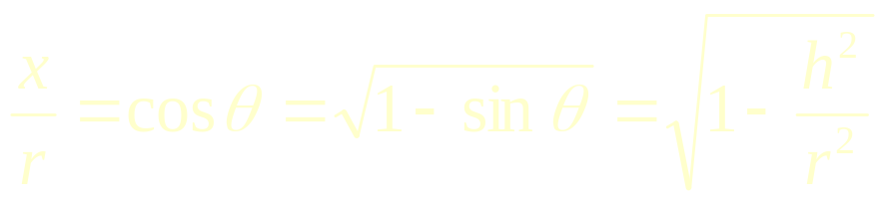
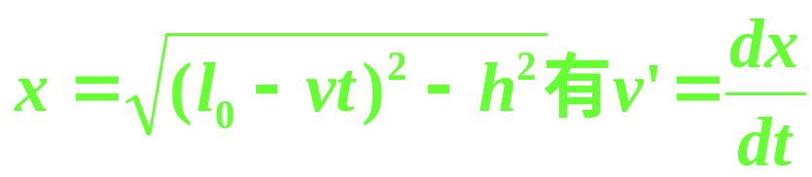
y
x
x
解法二：
利用图中的三角关系
o
对上式两边同时求导,可得
h
又因为
解法三：

Slide 11
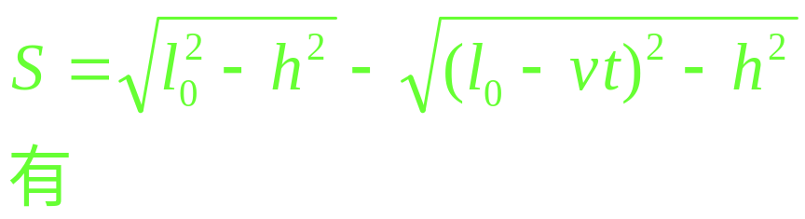
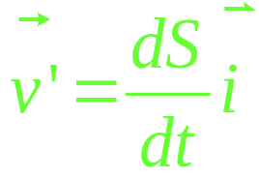
一种做法:
船行走的位移:
这样得到的结果虽然只差一个负号,但却把速度的
定义理解错了,不应位移对时间求导,正确的应是
位矢对时间求导.
由运动方程求运动状态的典型题目:关键写出
运动方程, 而且用到复合函数的求导

Slide 12
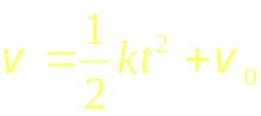
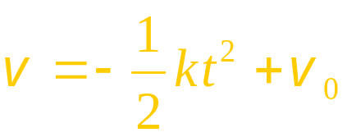

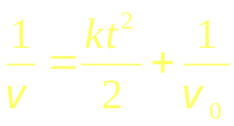
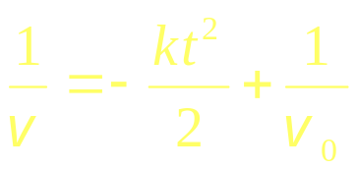
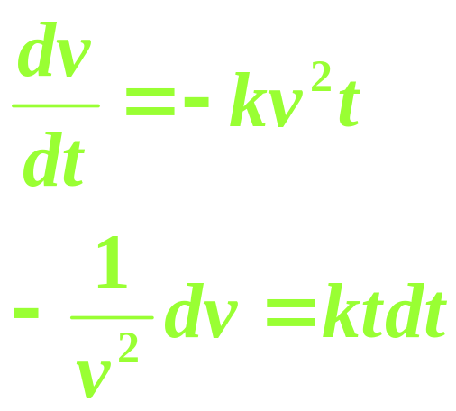
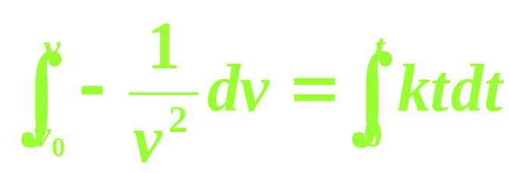
§1.2圆周运动
一．选择题和填空题 P2
2. 某物体的运动规律为，式中的k为大于零的常量．当时，初速为v₀，则速度与时间t的函数关系是
(A) , (B) ,
(C) , (D) ［ C ］
分离变量法

Slide 13
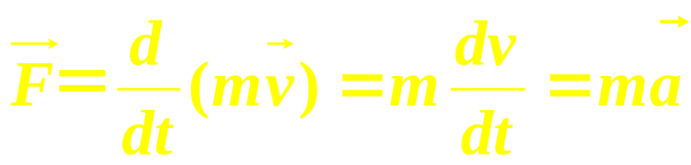
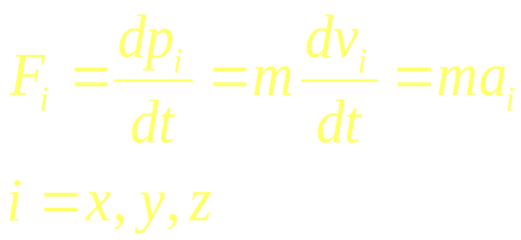
第 二 章
质点动力学：研究在周围物体的作用下，所研究的物体的运动
一、牛顿定律
牛顿第二定律：牛顿力学的核心
矢量式：
注意微分形式
应用时写成所取坐标系中的投影形式：
直角系中：

Slide 14
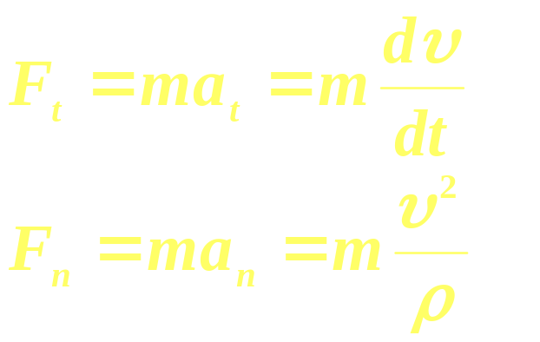

自然坐标系中
注意：1.定律的矢量性、瞬时性；
2.
是作用在质点上各力的矢量和，一般
情况下为变力。
作题步骤：
隔离物体、具体分析(受力和运动)、 选择坐标、 建立方程
强调：画图分析受力(不要人为增加或减少力，
注意寻找施力物体),标明所取坐标

Slide 15

第 三 章
本章主要研究了力在空间上的积累效果，
以及由此导出的定理和定律。
一. 功和动能定理
1. 功: 力的空间积累效应.
难点: 变力做功
1、功是过程量 2、功是标量，但有正负。
3、合力的功为各分力的功的代数和。
4、功具有相对性
注意

Slide 16

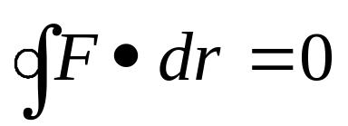

2、动能定理
(1) 质点的动能定理
(2)质点系的动能定理
W_{外}＋W_{内}＝E_{KB} - E_{KA}
对应: 冲量
动量变化
做功
动能变化
二. 势能 E_{p}: 只取决于质点间的相互作用和相对位置
保守力:
做功只与系统的始末位置有关.
保守力对物体作的功等于物体势能增量的负值

Slide 17
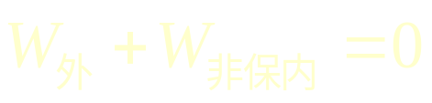
注意
势能是针对保守力提出；只有相
对意义，与零势能点的选取有关
三、质点系的功能原理、机械能守恒定律
1.质点系的功能原理
W_{外}＋ W_{非保内}＝E_{B} - E_{A}
2. 机械能守恒定律
条件：
则系统任一状态的 E=E_{K} + E_{P}＝常量

Slide 18

课本P61
3.1选择题
1. 如图
2a
2a
y1=a

Slide 19





§3.4-1势能P7
一．选择题和填空题
1. 如图，一质量为m的物体，位于质量可以忽略的直立弹簧正上方高度为h处，该物体从静止开始落向弹簧，若弹簧的劲度系数为k，不考虑空气阻力，则物体下降过程中可能获得的最大动能是
C
O
动能最大处应该为新体系的平衡位置
机械能守恒

Slide 20





§3.4-2 机械能守恒定律
P8 一．选择题和填空题
1. 劲度系数为k的轻弹簧，一端与倾角为α的斜面上的固定档板A相接，另一端与质量为m的物体B相连．O点为弹簧没有连物体、长度为原长时的端点位置，a点为物体B的平衡位置．现在将物体B由a点沿斜面向上移动到b点（如图所示）．设a点与O点，a点与b点之间距离分别为x1和x2，则在此过程中，由弹簧、物体B和地球组成的系统势能的增加为
(A)
(B)
(C)
(D)

Slide 21



二。1 一链条总长为l ，质量为m 。放在桌面上并使其一部分下垂，下垂的长度为a ，设链条与桌面的滑动摩擦系数为μ ，令链条从静止开始运动，则：（1）到链条离开桌面的过程中，摩擦力对链条做了多少功？（2）链条离开桌面时的速率是多少？
l-a
解：(1) 把整个链条作为一个系统，建坐标系如图
O
a
摩擦力
x
注意：摩擦力作负功！

Slide 22






(2)链条离开桌面时的速率,对链条应用动能定理：
重力作功
l-a
O
前已得出：
a
x
Ep

Slide 23

第 四 章
本章主要研究了力在时间上的积累效果，
以及由此导出的定理和定律。
动量定理和动量守恒定律: 惯性系中成立
动量定理
计算冲量有两种方法：
(1)已知力与时间的关系，利用定义式。
(2)已知合力作用前后动量的增量，由动量
定理的积分式表示。

Slide 24

动量守恒定律:
条件:
注意
1、动量守恒可在某一方向上成立（合外力沿某一方向为零.)
内力远大于外力
一定分清过程的始、末态。

Slide 25




第四章 动量和冲量
§4.2质点和质点系的动量定理
一．选择题和填空题P9
2. 如图所示，圆锥摆的摆球质量为m，速率为v，圆半径为R，当摆球在轨道上运动半周时，摆球所受重力冲量的大小为
(A) 2mv． (B) 
(C) ． (D) 0．
m
R
很多错选成D

Slide 26
§4.3动量守恒定律P10
一.1. 在水平冰面上以一定速度向东行驶的炮车，向东南（斜向上）方向发射一炮弹，对于炮车和炮弹这一系统，在此过程中（忽略冰面摩擦力及空气阻力）
(A) 总动量守恒．
(B) 总动量在炮身前进的方向上的分量守恒，其它方向动量不守恒．
(C) 总动量在水平面上任意方向的分量守恒，竖直方向分量不守恒．
(D) 总动量在任何方向的分量均不守恒． ［ C ］
很多错选成A。与炮弹在空中爆炸不同

Slide 27




二．计算题
1. 质量为M的木块在光滑的固定斜面上，由A点从静止开始下滑，当经过路程l运动到B点时，木块被一颗水平飞来的子弹射中，子弹立即陷入木块内．设子弹的质量为m，速度为，求子弹射中木块后，子弹与木块的共同速度．
1. 解：这个问题有两个物理过程：
第一过程为木块M沿光滑的固定斜面下滑，到达B点时速度的大小为
方向：沿斜面向下
第二个过程：子弹与木块作完全非弹性碰撞．在斜面方向上，内力的分量远远大于外力，动量近似守恒，以斜面向上为正，则有
不是在各个方向动量都守恒，木块在垂直斜面的方向上的所受的力不能忽略

Slide 28

P10
2. 质量为M＝1.5 kg的物体，用一根长为l＝1.25 m的细绳悬挂在天花板上．今有一质量为m＝10 g的子弹以v₀＝500 m/s的水平速度射穿物体，刚穿出物体时子弹的速度大小v ＝30 m/s，设穿透时间极短．求：
(1) 子弹刚穿出时绳中张力的大小；
(2) 子弹在穿透过程中所受的冲量．
因穿透时间极短，故可认为物体未离开平衡位置．因此,作用于子弹、物体系统上的外力均在竖直方向，故系统在水平方向动量守恒．
mv₀ = mv+M v′
v′ = m(v₀ - v)/M =3.13 m/s
T =Mg+Mv²/l =26.5 N

